Slide 1
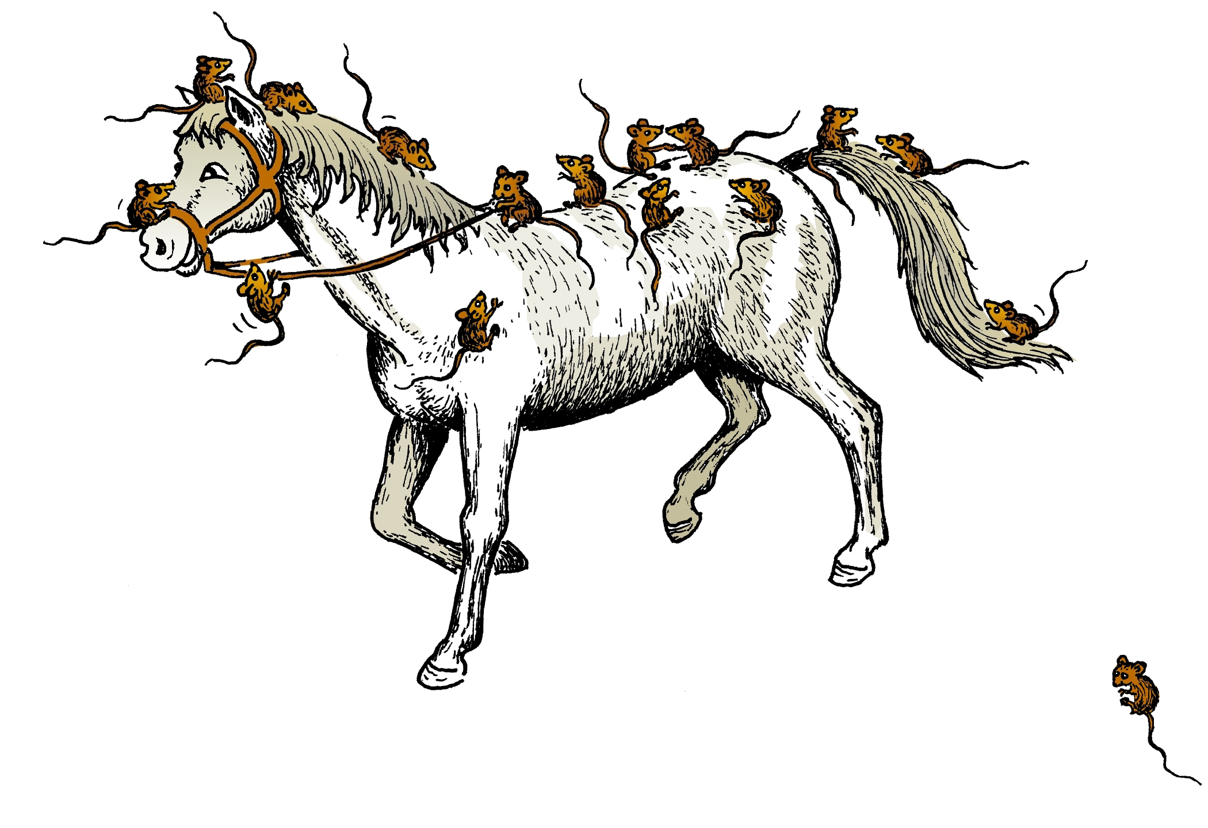
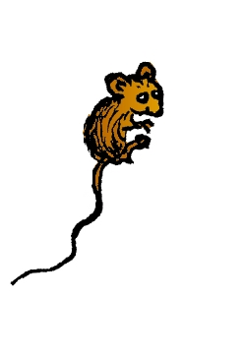
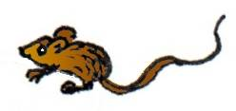
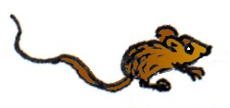
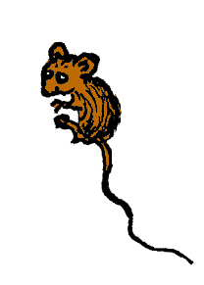
Ý ý
Hundrað mýs
1. Hundrað mýs við tonn og klóm
og elalítlum gummiskóm
ein morgun loystu bóndans hest
og riðu sær til músafest.
2. Hundrað mýs tær riðu sær,
men nokk so eymar vóru tær,
tí skjótt rann hestur yvir vøll
til dalin handan høgu fjøll.
3. Hundrað mýs í góðum lag, 4. Hundrað mýs, tær riðu heim,
tær fingu smør og brúsubað men har stóð kettan fyri teim
og ost, og mangt á borði lá, og át tær allar (eitt, tvey, trý)
sum ikki her skal sigast frá. Við húð og hár – og beinum í.

Slide 2
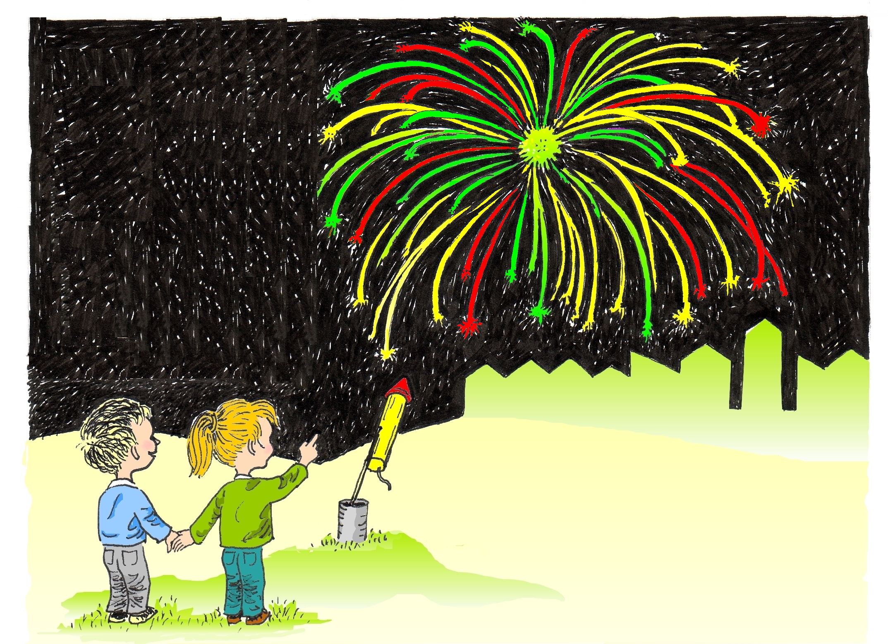
Rakettin fór,
hon var so stór,
eitt, tvey,
upp í ský,
hon lýsir um
tann heila
trý,
bý.

Slide 3
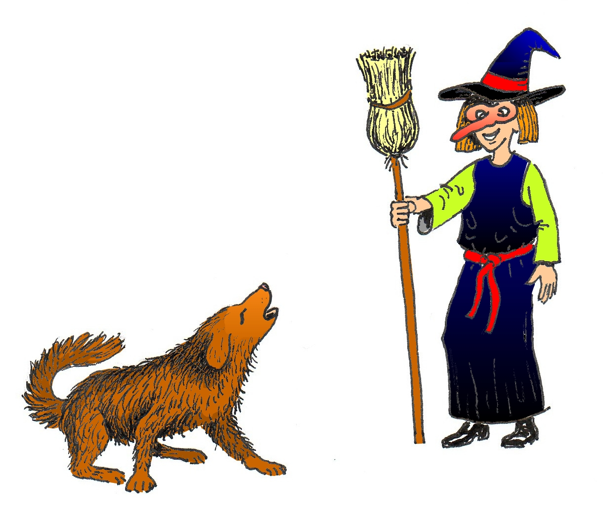
Leika fór at ýla,
tá inn kom ein
grýla.

Slide 4
Fýra mýs busta tenn
allar í senn.

Slide 5
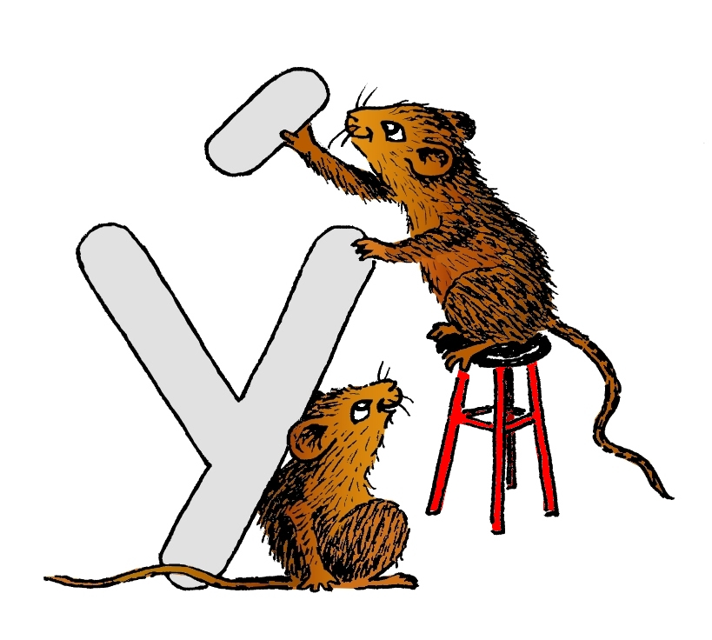
Tvær mýs ansa eftir,
at Ý ikki dettur.

